Slide 1
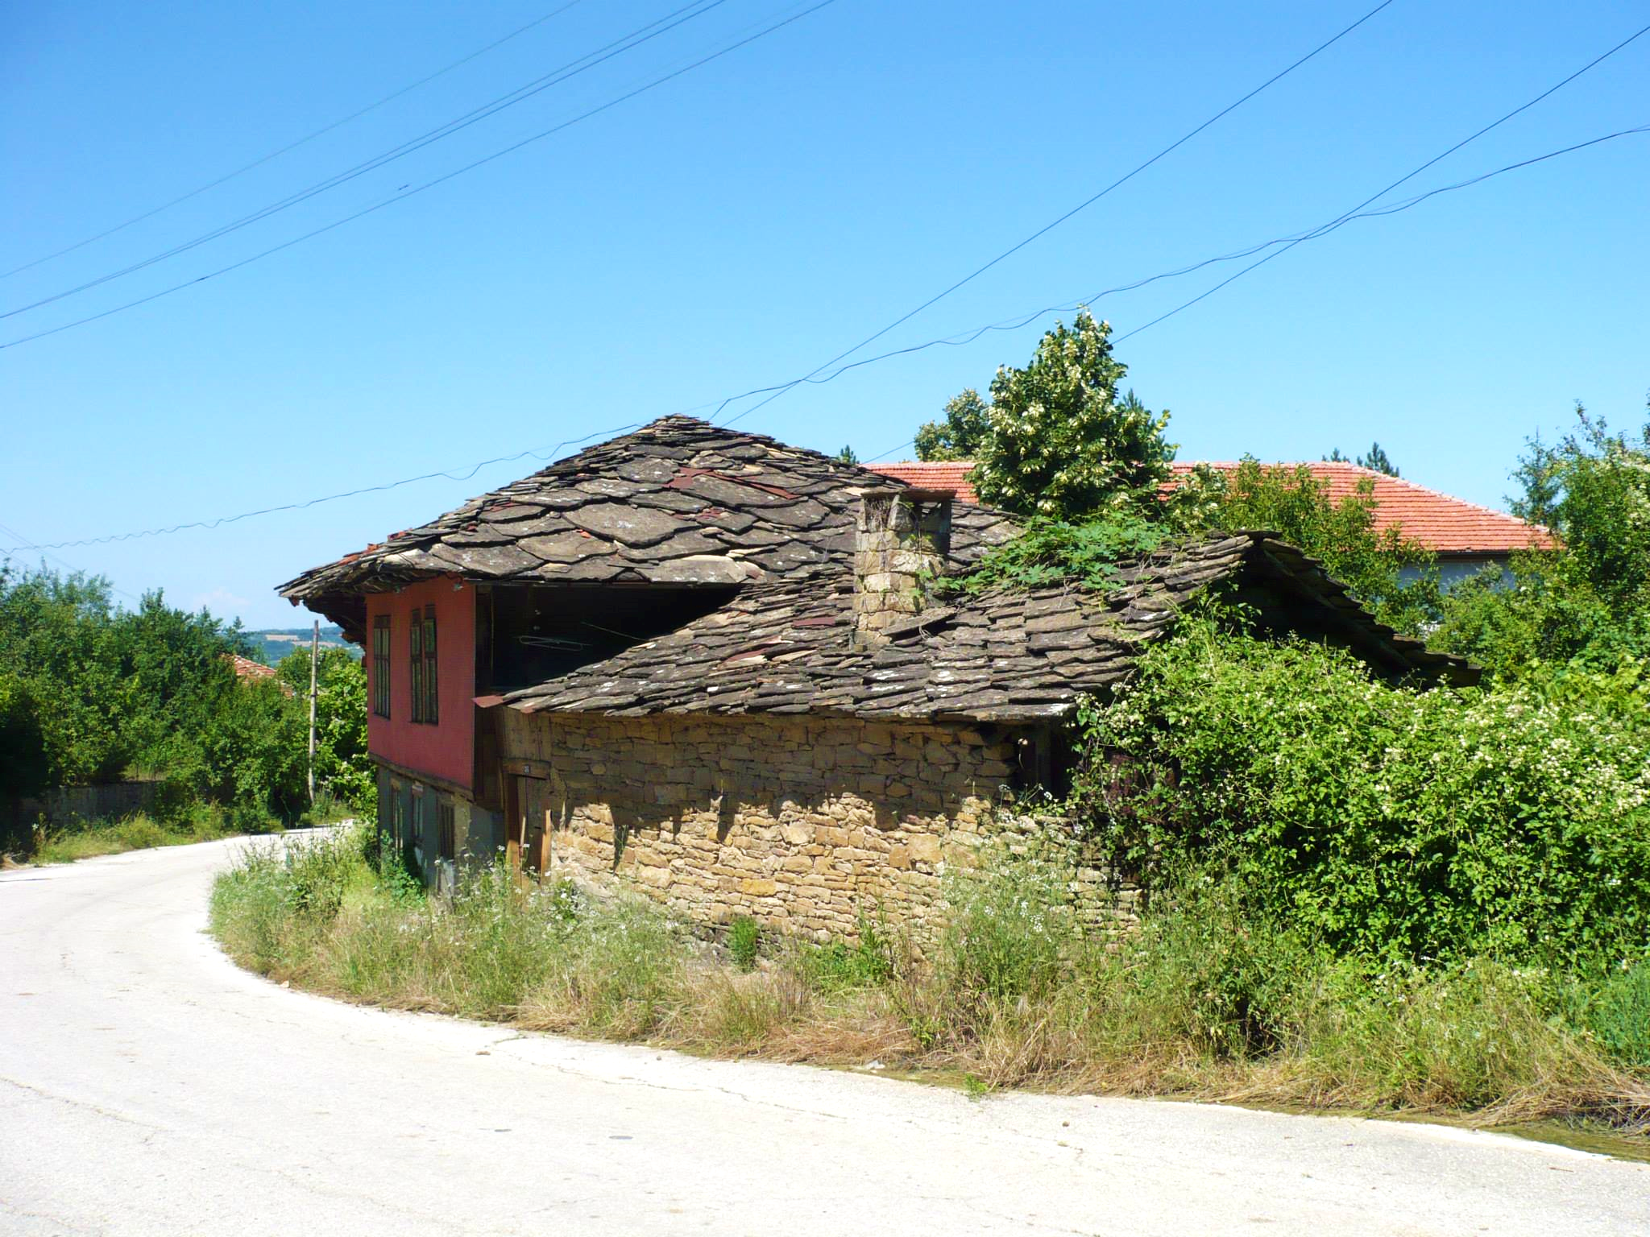
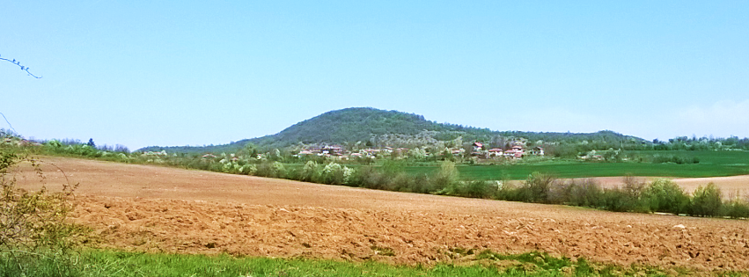
Иванка Атанасова
Речник на говора в село Маноя (общ. Дряново)
Велико Търново – 2019

Slide 2
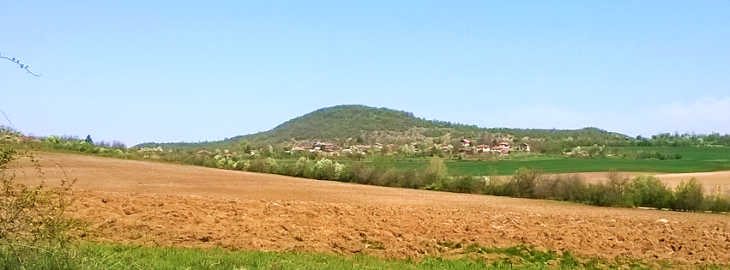
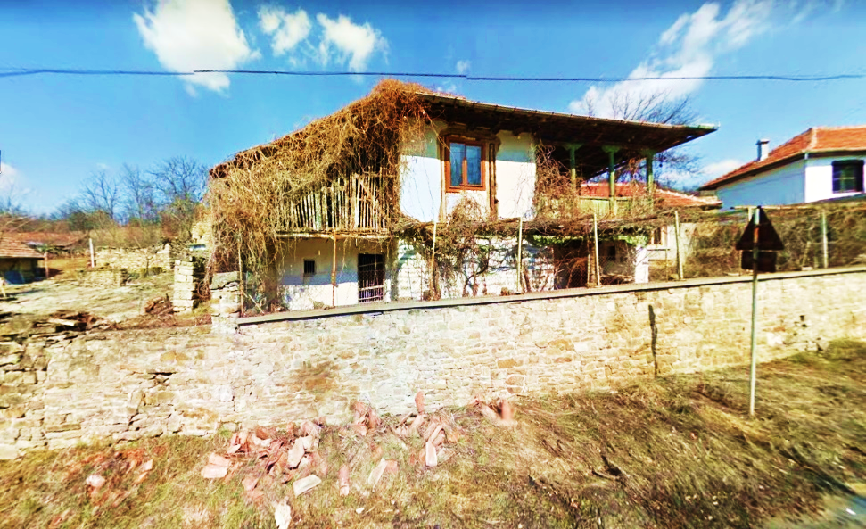
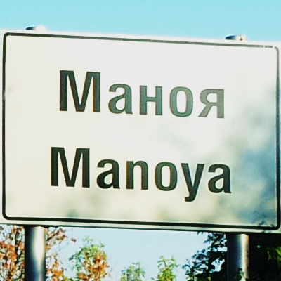
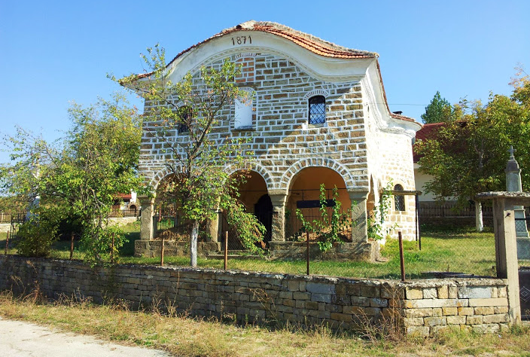
© 2019, проф. Иванка Я. Атанасова
Великотърновски университет "Св. Св. Кирил и Методий"

